Slide 1


FiT 实习生留用答辩
答辩人：彭硕
从“模型可用”到“业务可信”
—— 司法风控单据智能校验实践
华中科技大学 · 网络空间安全 ｜ 腾讯 · 风控算法实习生
Notes:
各位评委老师好，我是彭硕，华中科技大学网络空间安全专业的硕士，所在的团队是可疑与评级模型团队。今天我答辩的主题是"从模型可用到业务可信"，

Slide 2
答辩内容目录
01
自我介绍
近 11 个月连续多模态算法实践：从模型训练到业务负责
02
主要工作总结
司法单据校验链路 × 四项子任务 × 线上拒单漏斗
03
具体实现路径
电话 / 印章 / 文书类型 + 清晰度五级评估（本次重点）
04
AI 实践与思考
AI 是效率放大器：六个应用环节与六条落地经验
05
总结与展望
收获、不足与提升计划
Notes:
我的汇报分五个部分：先简单自我介绍，然后是主要工作总结，接着是具体实现路径——其中清晰度五级评估是我这次的重点，再聊聊我在 AI 实践上的一些思考，最后是总结与展望。

Slide 3
自我介绍：一条“训练 → 数据 → 业务”的能力演进路径
第一阶段 · 京东 AI 安全部 多模态大模型后训练
89 万条 SFT 数据构建 / Qwen3-VL 全参数训练 / GDPO 强化学习
→ 解决“如何把模型训练出来”
彭 硕
风控算法实习生
华中科技大学
网络空间安全专业 · 硕士
腾讯 · 可疑与评级模型团队
面向法院、公安的司法单据，完成清晰度、印章、文书类型、电话有效性校验
汇报主题
从“模型可用”到“业务可信”
不止步于离线准确率，更追求低误拦、可解释、可持续迭代
第二阶段 · 京东零售 AIGC 团队 数据与评测
训练数据清洗 / OCR 部署 / 生成模型评测
→ 关注“如何构造可靠数据、如何评价模型”
第三阶段 · 腾讯风控（当前） 业务落地
任务定义 / 决策路由 / 人审闭环
→ 回答“如何让模型真正成为稳定的业务能力”
Notes:
先简单介绍下我自己。我的经历其实是一条"训练、数据、业务"的能力演进路径，分三个阶段。第一段在京东 AI 安全部，做多模态大模型后训练，解决的是"怎么把模型训出来"的问题。第二段在京东零售 AIGC模型团队，做数据与评测方向，关注的是"怎么构造可靠数据、怎么评价模型"。第三段就是现在在腾讯风控，做业务落地，包括任务定义、决策路由和人审闭环，回答的是"怎么让模型真正成为稳定的业务能力"。可以说前两段经历是打基础，这一段是真正面向业务结果负责。

Slide 4
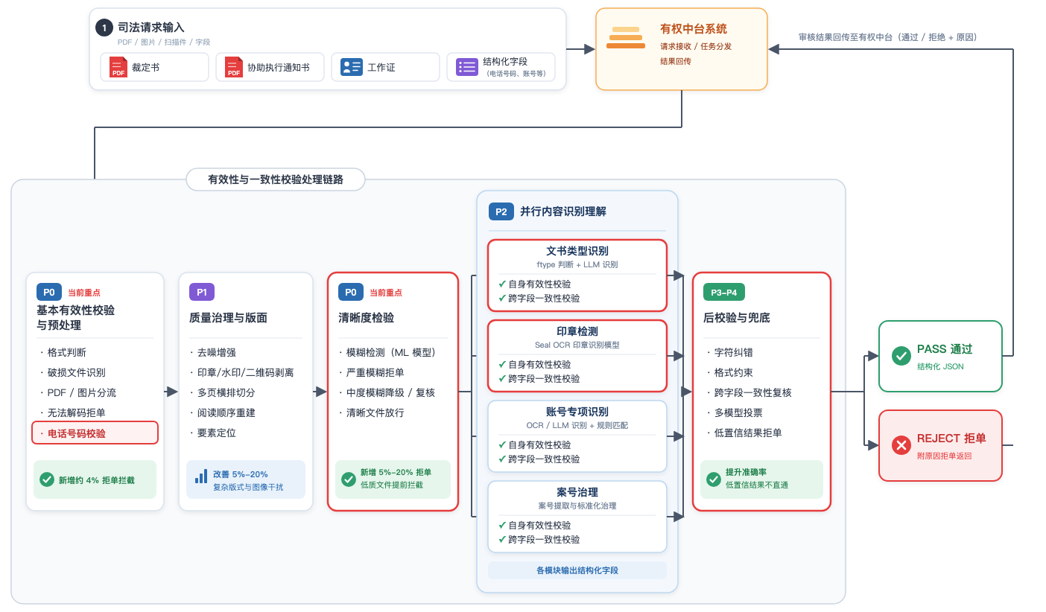
主要工作总结：AI审单能力建设
红框为工作覆盖面
我的工作
聚焦四个子任务：电话号码校验、印章检测、文书类型检测、清晰度检测。
最大挑战
在问题文书只有不到5%的情况下，保证剩余95%以上的正常文书不能误判，并且尽可能提高拦截率。单单使用通用大模型达不到要求
沙里淘金，且不能把沙子识别为金子
Notes:
我在腾讯主要负责的是AI审单能力的建设。在这个场景中、司法请求方提交四类材料：裁定书、协助执行通知书、工作证、以及结构化字段（电话号码、账号等），经有权中台系统统一接收、分发，进入下方校验处理链路。我聚焦其中四个子任务：电话号码校验、印章检测、文书类型检测和清晰度检测，PPT 上红框标出来的就是我的工作覆盖面。
这个业务最大的挑战在于数据极度不均衡：问题文书占比不到 5%，也就是说，我们必须保证 95% 以上的正常文书不能被误拦，同时还要尽可能提高拦截率。所以整条链路的设计原则都是"宁可放过、不可错拦"。

Slide 5
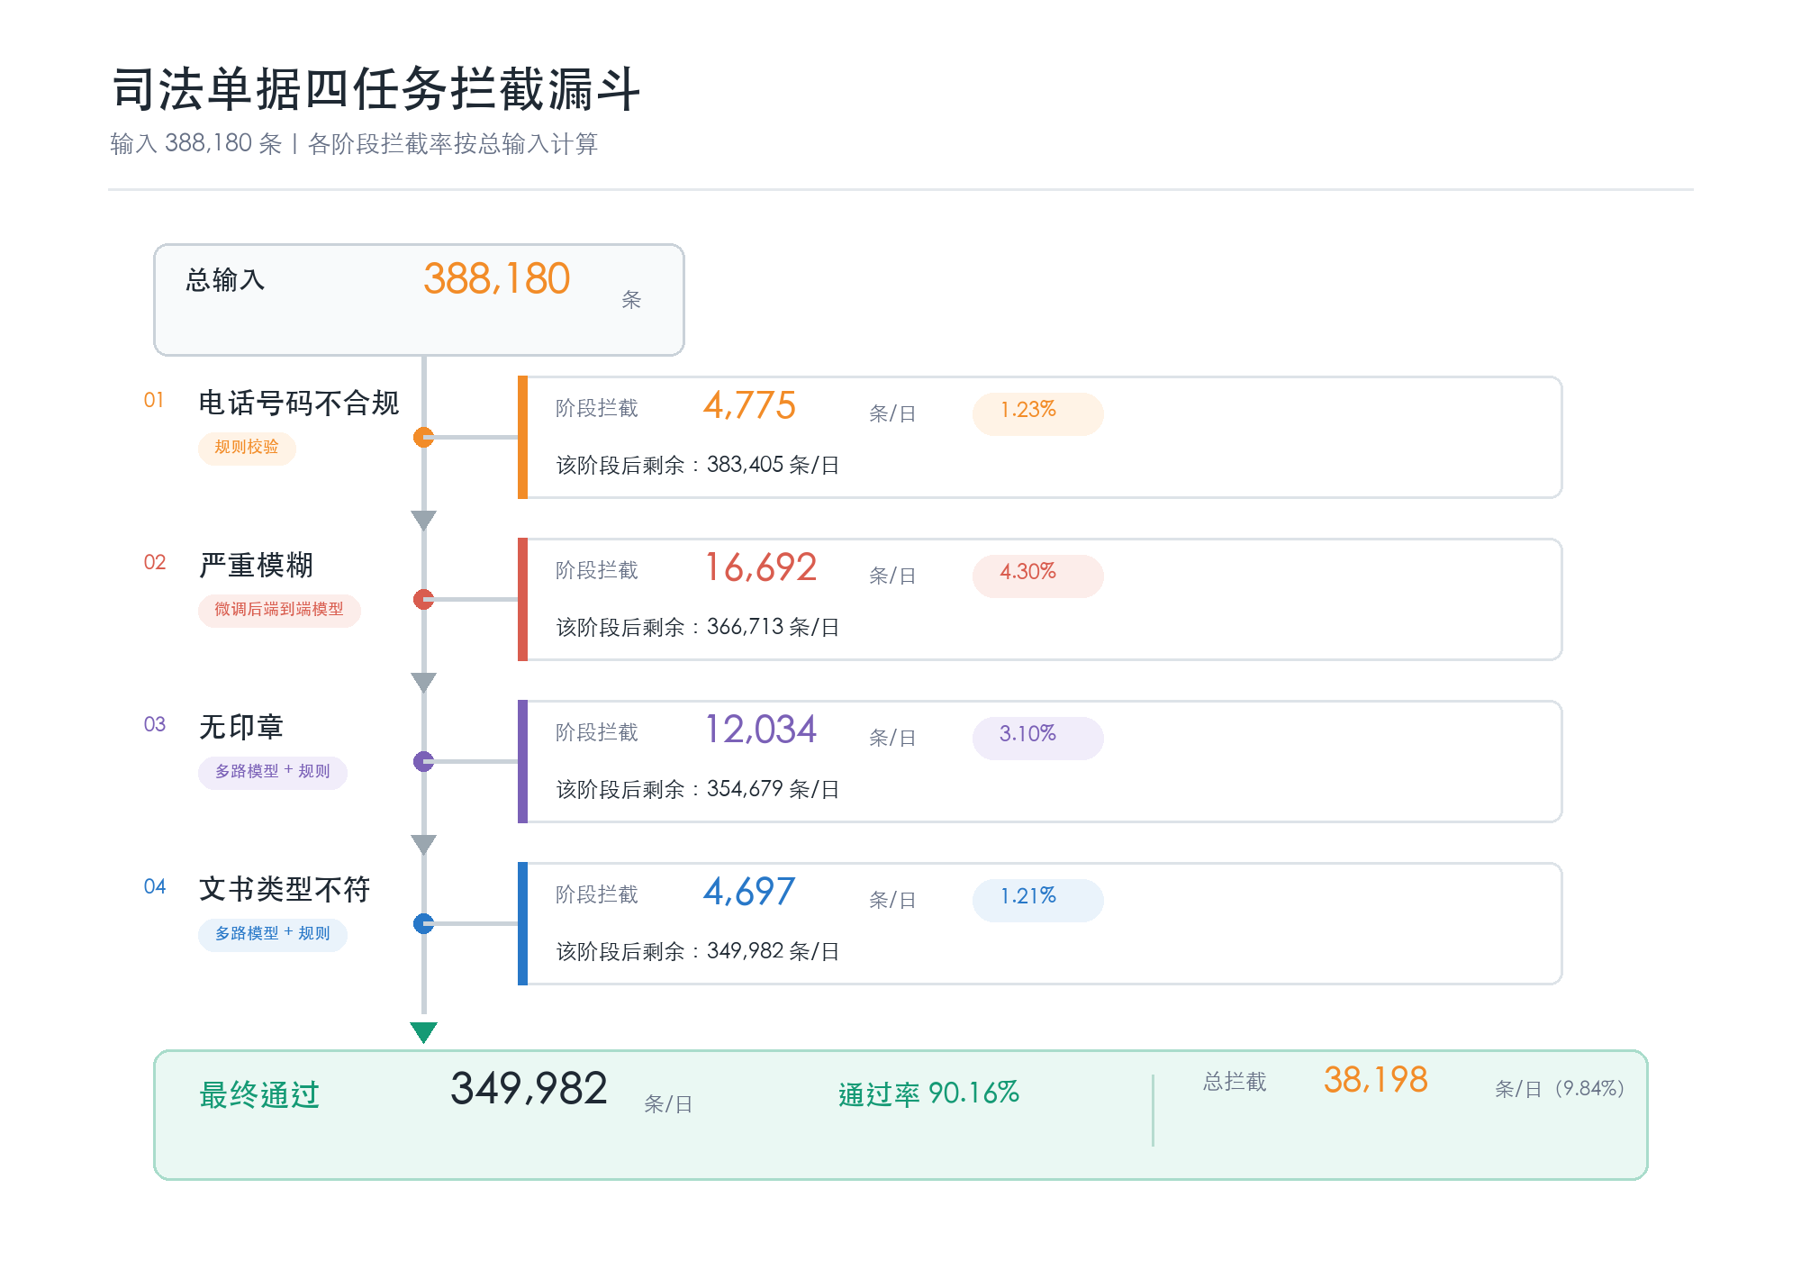
四项子任务：最新数万条数据集上精准率均接近 100%
任务 | 精准率 | 召回率
电话号码校验 | 100% | —（未检验）
印章校验 | 100% | 100%（抽样）
文书类型判断 | 100% | 100%（抽样）
清晰度检测 | 99.3%(二分类） | —（未检验）
目前进度
前三个任务经过4～5轮迭代优化，各个模型对接的产品经理标注结果如上。清晰度任务小规模测试集评测结果如上，还未多轮检验。
整体离线模型已经就绪，由于开发排期问题，等待业务接入；右侧为预计线上拒单量。
口径：最新一批数万条数据集
四任务日均拦截漏斗：日均输入 388,180 条，合计预计拦截 38,198 条（9.84%）
Notes:
经过四到五轮迭代后，目前前三个任务在最新数万条数据集上，各个任务对接产品经理标注确认的精准率都接近 100%；整体来说离线模型已经就绪，因为开发排期的原因还在等待接入。右下角这个漏斗是预计的线上拒单量：日均输入约 38.8 万条，拒单9.84%。

Slide 6
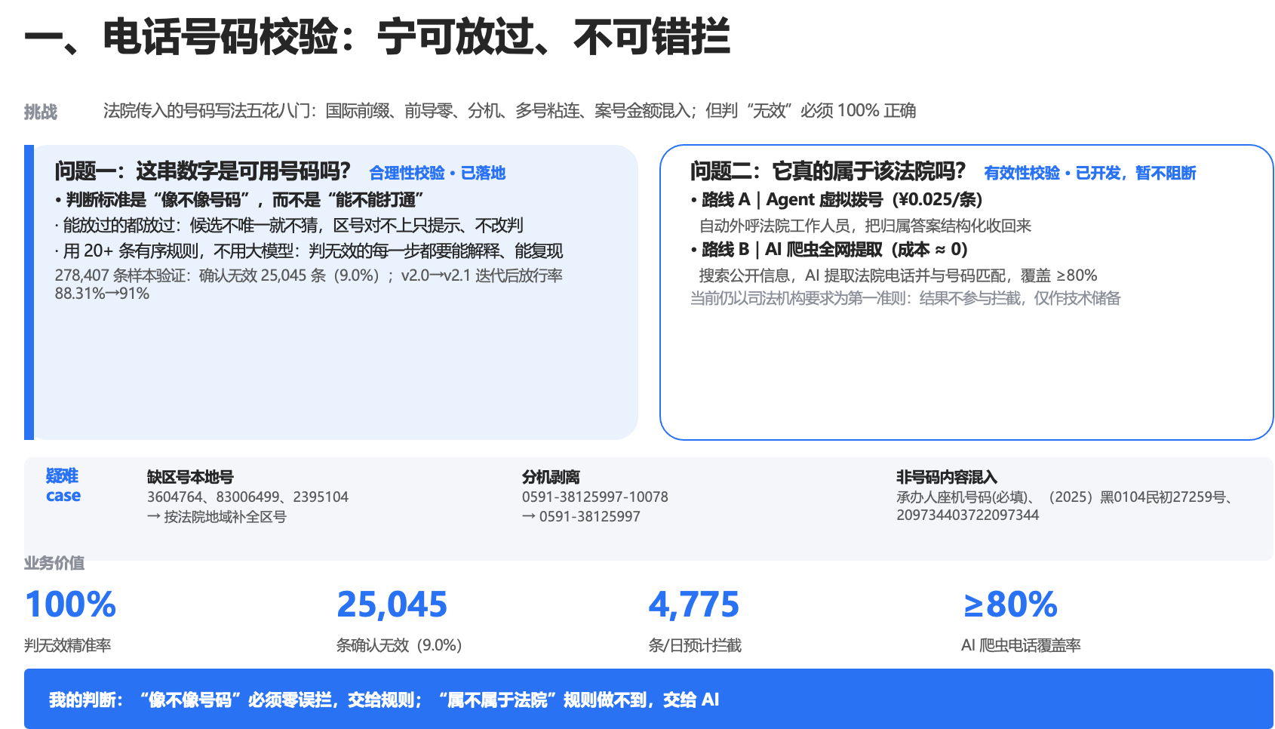
Notes:
下面逐个讲实现。第一个是电话号码校验，
挑战在于法院传入的号码写法五花八门，但判"无效"必须 100% 正确。我把它拆成两个问题。问题一：这串数字是不是一个可用的号码？注意判断标准不是“能不能打通”，不是"像不像号码"。但是此处不能使用大模型，因为要保证低成本、无幻觉、结果可解释。这里我用的是规则流水线判断，主要靠正则表达式实现。经过了多轮迭代，设定了二十多条规则组合、在 27.8 万条样本上验证，确认无效 25,045 条，占 9%；为降低误判，放行率也提升从 88.31% 提升到 91%。
问题二：这个号码真的属于该法院吗？这个规则做不到，我预研了两条 AI 路线：一条是 Agent 虚拟拨号，另一条是 AI 爬虫全网提取法院公开电话做匹配。不过当前有效性校验只作技术储备，不参与拦截。我的判断就是："像不像号码"必须零误拦，所以交给规则；"属不属于法院"规则做不到，交给 AI。

Slide 7
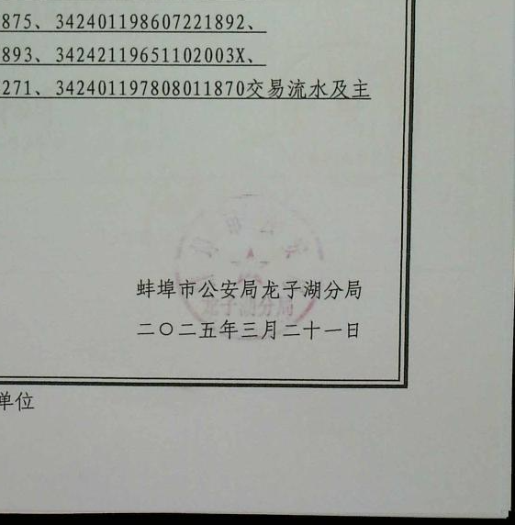
二、印章检测：高置信快速终结，不确定样本逐级升级
挑战
印章极浅 / 极小 / 非红色、七八页拼接长图、几十页 PDF ｜ 单条耗时 < 3 秒硬约束
01 三模型三分类
layoutV2 + layoutL
+ seal_det + 颜色 blob
02 8 块切分召回
15% 重叠逐块复跑
任一块有章即有章
03 VLM 多页复核
仅 UNSURE 进入
每批 5 页
04 人工审核闭环
结果按文档聚合
难例沉淀回流
→
→
→
关键思考
· 不强迫单一模型覆盖全部样本：高分直判、中分互证、边界升级
绝大多数样本由轻量模型判断，疑难样本由VLM判断，算力花在信息增益最高的样本上，
· 多模型聚合不能依靠简单的多数投票，来自数百种“分数 × 信号”组合的实验筛选
不是多数投票，而是按分数区间组织模型协同
疑难case：印章极浅
依靠第四路颜色 blob+切分八块判断，更浅更小的依赖VLM判断
业务价值
100%
100%
3 s
12,034
高置信子集精准率
抽检子集召回率
单条耗时硬约束内
条/日预计拦截
Notes:
第二个是印章检测。挑战是印章可能极浅、极小、非红色，而单条耗时需要控制在 3 秒以内。
我的方案是一个三级漏斗：第一级，三个轻量模型做三分类；第二级，八块切分重跑；第三级，仍不确定的样本才进 VLM 复核；
这里的关键思考有两点：一是不强迫单一模型覆盖全部样本——高分直判、中分互证、边界升级，绝大多数样本由轻量模型判断，疑难样本才交给 VLM，算力花在信息增益最高的样本上；二是多模型聚合不能依靠简单的多数投票，是从数百种"分数乘信号"组合的实验里筛出来的。最终效果：万条最新数据集精准率 100%，抽检召回率 100%，主处理链路单条耗时在 3 秒硬约束内（实际不到一秒），预计日均拦截 12,034 条。

Slide 8
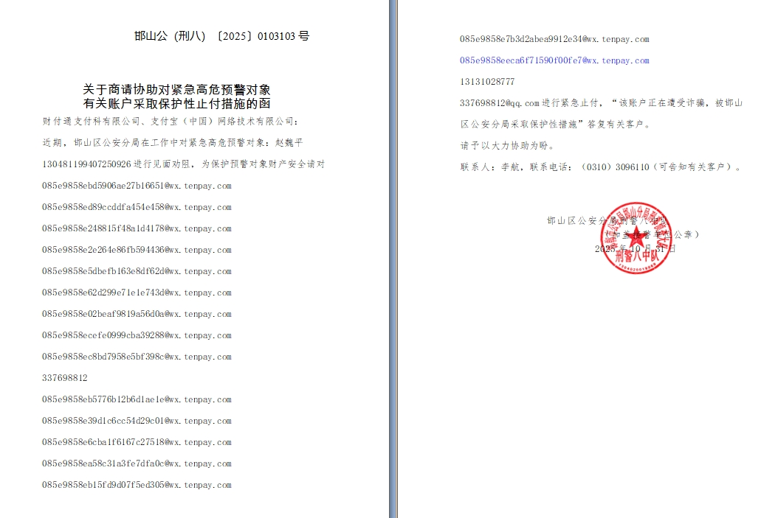
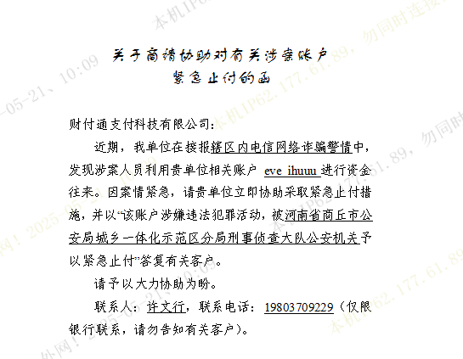
三、文书类型识别：从失败样本抽象机制，而非逐条打补丁
挑战
错别字 / 多字少字需宽容、多图并排 OCR 结果不连续、删除线、旋转文书 ｜ 27 类白名单
01 v6 OCR
PP-OCRv6 medium
≈269 ms/条
02 白名单分类
归一化 + 编辑距离
+ 锚点顺序匹配
03 VL 兜底
仅未命中 / 异常调用
≈1.26 s/条
04 人工闭环
错误类型沉淀
反哺规则与白名单
→
→
→
我的思考
· 每条规则对应一种稳定的 OCR 失败模式
归一化治错字、锚点顺序治水印插入与错序、最长匹配防短标题抢占
· 按样本难度分配成本：高频白名单走快路径，困难样本才交给 VL
关闭误判高的前置旋转检测，真正旋转文档由 VL 兜底
· 自适应编辑距离：≤6 字精确、7-12 字 k=1、13-20 字 k=2、>20 字 k=3
短标题防误吸附，长标题允许更多噪声
疑难case：多图横排
标题被切开、顺序被打乱 → 锚点匹配仍命中
标题存在错别字
自适应编辑距离，有容错机制
业务价值
100%
0.28 s
27 类
4,697
五批评测 Accuracy
主链路单条耗时
高频白名单覆盖
条/日预计拦截
Notes:
文书类型处理机制与印章类似，主要是对异常case做宽容处理，这里也不再赘述
第三个是文书类型识别，要识别 27 类高频白名单。挑战包括错别字、多字少字需要宽容、多图并排导致 OCR 结果不连续、删除线、旋转文书等等。
方案同样是分级：先用 PP-OCRv6 做识别，单条约 269 毫秒；然后走白名单分类，用归一化加编辑距离加锚点顺序匹配；没命中或异常的才交给 VL 大模型兜底，单条约 1.26 秒；最后人工闭环，错误类型沉淀下来反哺规则和白名单。
我的思考是：每条规则要对应一种稳定的 OCR 失败模式，而不是逐条打补丁。比如归一化治错字、锚点顺序治水印插入和错序、最长匹配防止短标题被抢占。编辑距离也是自适应的：6 个字以内要求精确，7 到 12 字允许错 1 个，13 到 20 字允许错 2 个，20 字以上允许错 3 个——短标题防误吸附，长标题允许更多噪声。效果上，五批评测准确率 100%，主链路单条耗时 0.28 秒，预计日均拦截 4,697 条

Slide 9
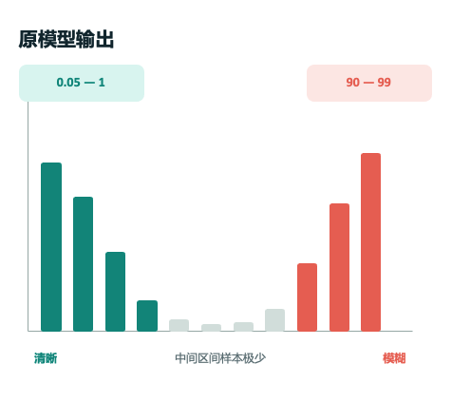
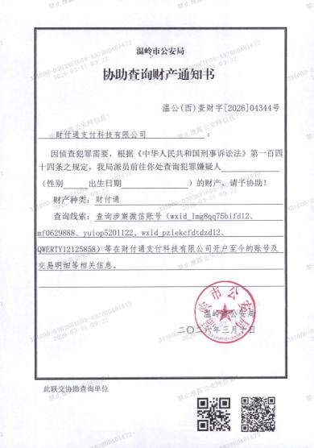
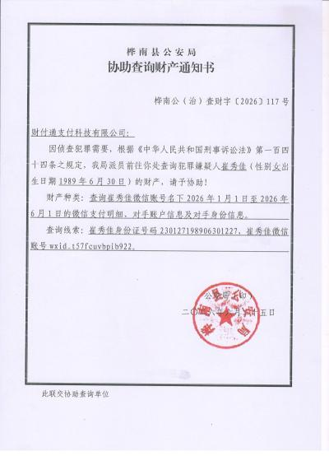
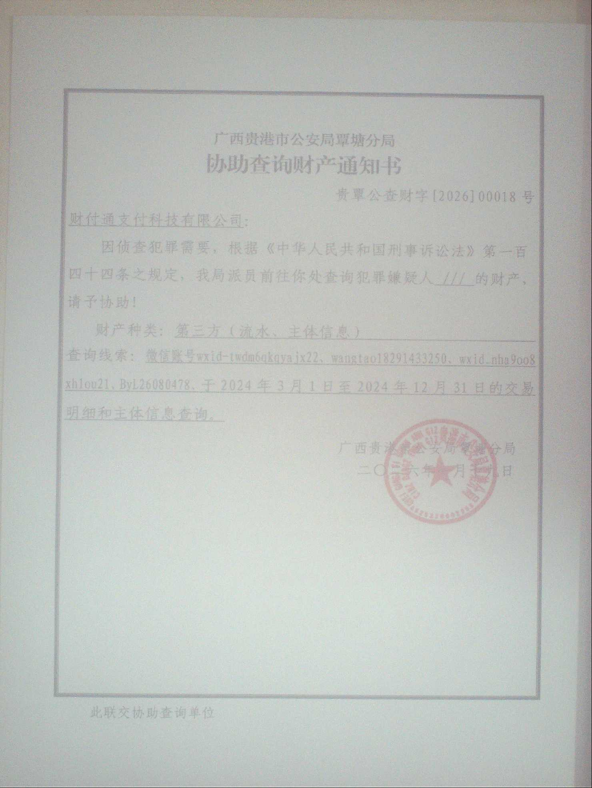
四、清晰度检测：漏斗占比最高、ROI 最高的核心任务
4.3%
模糊拒单占数据漏斗比例最高
对提升拒单率贡献最大、ROI 最高
37%
印章 / 文书类型疑难样本中
约 37% 因文书模糊而难以识别，前置检出可大幅减负
我的方案：重定义规则（二分类 → 五档序数分类），从xgboost改用 Qwen3.5-9B 并 LoRA 微调
得到效果更好的判别模型 —— 组内准确率 99.82%
原方案：XGBoost 二分类（569 维特征）准确率94.9%
与安管对齐 case：三张相似文书分别被判为 模糊 / 清晰 / 模糊
blur_score 呈强双峰：清晰集中 0.05-1，模糊集中 90-99，中间档样本极少，无法直接切分五档
清晰与模糊无公认界定标准，人受先验影响、会自动剔除水印 / 纹路 / 反光干扰；XGBoost 与安管规则一致性仅 23%，直接标注的数据质量无法训练可用模型
为什么改五档：更贴合真实数据分布 · 支持“不拒单但转人工”的中间策略 · 阈值可随业务规则灵活调整
Notes:
第四个是清晰度检测，这是漏斗占比最高、ROI 最高的核心任务，也是我这次的重点。所以如果能把模糊样本前置检出，能大幅给下游减负。
在这个任务上，我的方案：重定义规则（二分类 → 五档序数分类），从xgboost改用 Qwen3.5-9B 并 LoRA 微，来得到效果更好的判别模型
原方案是 XGBoost 二分类模型，测试数据集准确率94.9%。但是我在真实实践中发现，它在一些边界case上准确率很低，这是因为清晰和模糊没有公认的界定标准，真实样本并不是非黑即白的，以及人可能会受先验影响，自动剔除水印、纹路、反光这些干扰，在这些中间case上，XGBoost 和与安管对齐后的数据的一致性只有 23%，因此我判断二分类标出来的数据质量是训不出可用模型的。因此要转为多分类问题，至于怎么转呢，我做了几种尝试。

Slide 10
探索过程：五类替代方案验证，瓶颈在监督信号而非模型容量
方案 | 结果 | 失败原因与结论
XGBoost 打分直接五分类 | 难以制定标准 | blur_score 极度双峰，中间区间数据极少，难以直接切分 5 档阈值
CLIP 零样本分类（不微调） | 64.5% | CLIP 训练目标是图文语义匹配而非质量评估，清晰/模糊 cosine 相似度差异仅 0.006
CLIP 微调 | 98.36% | 高分只是拟合弱监督标签：82 条分歧 case 上仅 29.7% 正确（远低于 XGB 的 70.3%），纯 CLIP 特征缺少 OCR 质量信息
VLM（Qwen3-VL-235B）直接评分 | 26% | 能读出文字内容就判为清晰，无法做绝对评分
VLM 两两对比 | 能分辨差异 | 能识别相对清晰度，但不适合绝对评分，且大规模两两对比成本太高
文献调研结论：OCR 置信度是文档质量评估最关键的特征 → 对 1,000 条数据实测 OCR 置信度，重新推导分类标准
Notes:
所以我做了系统性的探索，一共验证了五类替代方案，都没有得到较好的效果：XGBoost 打分直接五分类，但它有个致命问题：得分呈强双峰分布，中间档样本极少，根本没法直接切分。；CLIP 零样本只有 64.5%，因为 CLIP 训练目标是图文语义匹配，不是质量评估，清晰和模糊的 cosine 相似度差异只有 0.006；CLIP 特征加线性分类头能到 98.36%，但这是个陷阱——高分只是拟合了弱监督标签，在 82 条和 XGBoost 分歧的 case 上只有 29.7% 正确，说明纯 CLIP 特征缺少 OCR 质量信息；Qwen3-VL-235B 直接评分只有 26%，它能读出字就判清晰，从不给 4 分 5 分，做不了绝对评分；VLM 两两对比能分辨相对差异，但不适合绝对评分，成本也太高。最后通过文献调研定位到一个关键结论：OCR 置信度是文档质量评估最关键的特征。我对 1000 条数据做了实测，考虑能不能给出一套人工可辨、机器可识别的分类标准

Slide 11
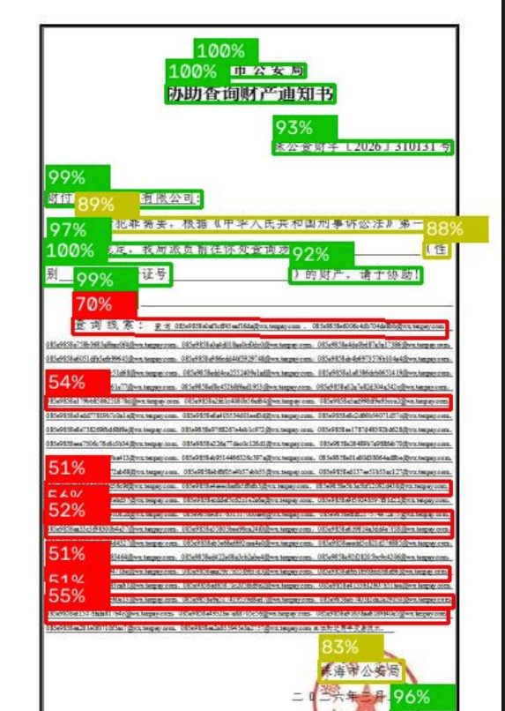
标准重定义：可辨识度 = 不可辨比例 + 可辨文字清晰程度
等级 | 分类依据
Level 1 · 完全清晰 | 文字笔画边缘清楚锐利，所有内容轻松可读，无任何模糊感
Level 2 · 轻微模糊 | 字迹可辨认，但笔画边缘发虚 / 粘连，不影响阅读内容
Level 3 · 局部模糊 | 10%-50% 文字看不清或难以辨认，不影响理解主要内容
Level 4 · 大部分模糊 | 50%-90% 文字无法辨认，只能看清少量内容
Level 5 · 完全无法辨认 | 90% 以上文字不可辨认，几乎或完全无法阅读
边界规则（单独判别）
· 印章 / 签名 / 手写部分的模糊不计入，只看正文印刷文字；表格线、边框断裂不算模糊
· “可根据上下文猜出来，但笔画看不清”应算不可辨认；按可辨认程度判断，而非整体美观度
· 空白页、严重遮挡、非文书图片等特殊情况单独判别，不污染五档标签
模糊率 ≈ OCR 识别准确率过低的比例
以逐行 OCR 置信度锚定可操作、可标注的五级标准
Notes:
最终，考虑OCR置信度这个重要指标，我把“可辨识度”拆成两个可计算的因子：不可辨比例，加上可辨文字的清晰程度，定义了从 Level 1 完全清晰到 Level 5 完全无法辨认的五级标准，用 10%、50%、90% 的不可辨认比例来划分档位。同时定了边界规则：比如印章、签名、手写部分的模糊不计入，只看正文印刷文字等等；表格线边框断裂不算模糊；"能根据上下文猜出来但笔画看不清"算不可辨认；空白页、严重遮挡这些特殊情况单独判别，不污染标签。一句话，用逐行 OCR 置信度把"清晰模糊"这个模糊的概念，锚定成可操作、可标注的五级标准。

Slide 12
规则预标注：用 OCR 置信度低成本生成五级初始标签
挑战
只有一名标注人员 —— 需要规则低成本初标 + 高置信筛选，人工只复核边界样本
01 输入预处理
逐行提取置信度 / 字数 / 面积
轻量印章检测排除干扰
02 基础等级判定
行权重 = （0.7×字数 + 0.3×面积）*OCR模型置信度
unreadable_ratio 定 L3-L5
03 锐度检测 + 漏检补偿
拉普拉斯方差 / 边缘强度分 L1/L2
连通域分析补偿 OCR 漏检
→
→
我的思考
· OCR 置信度低是一种模糊证据；OCR 完全漏检是更强的证据
Otsu 二值化 + 连通域分析计算 undetected_ratio，显式补偿
· 规则产出的是伪标签：价值在低成本初标 + 高置信筛选
印章、手写体、生僻字造成的低置信偏差，交人工复核纠正
· 任务定义先于模型技巧：先把“清晰/模糊”翻译成可计算的 OCR 信号
等级 = min（基础等级 + 漏检补偿，5），阈值经多轮实验筛选
业务价值
13,133
5 倍+
1 人
2 级
条人工确认标签
标注效率提升
完成全部数据构建
最大漏检补偿幅度
Notes:
第二，规则预标注。现实约束是只有一名标注人员，所以必须用规则低成本初标，人工只复核边界样本。流程是：先逐行提取 OCR 置信度、字数、面积，用轻量印章检测排除干扰；然后按字数和面积加权算不可读比例，定 Level 3 到 5；再用拉普拉斯方差和边缘强度区分 Level 1 和 2。这里有个细节：OCR 置信度低是一种模糊证据，但 OCR 完全漏检是更强的证据，所以我用 Otsu 二值化加连通域分析显式计算漏检比例，最多补偿 2 级。规则产出的是伪标签，价值在于低成本初标加高置信筛选，印章、手写体、生僻字造成的偏差交人工复核纠正。

Slide 13
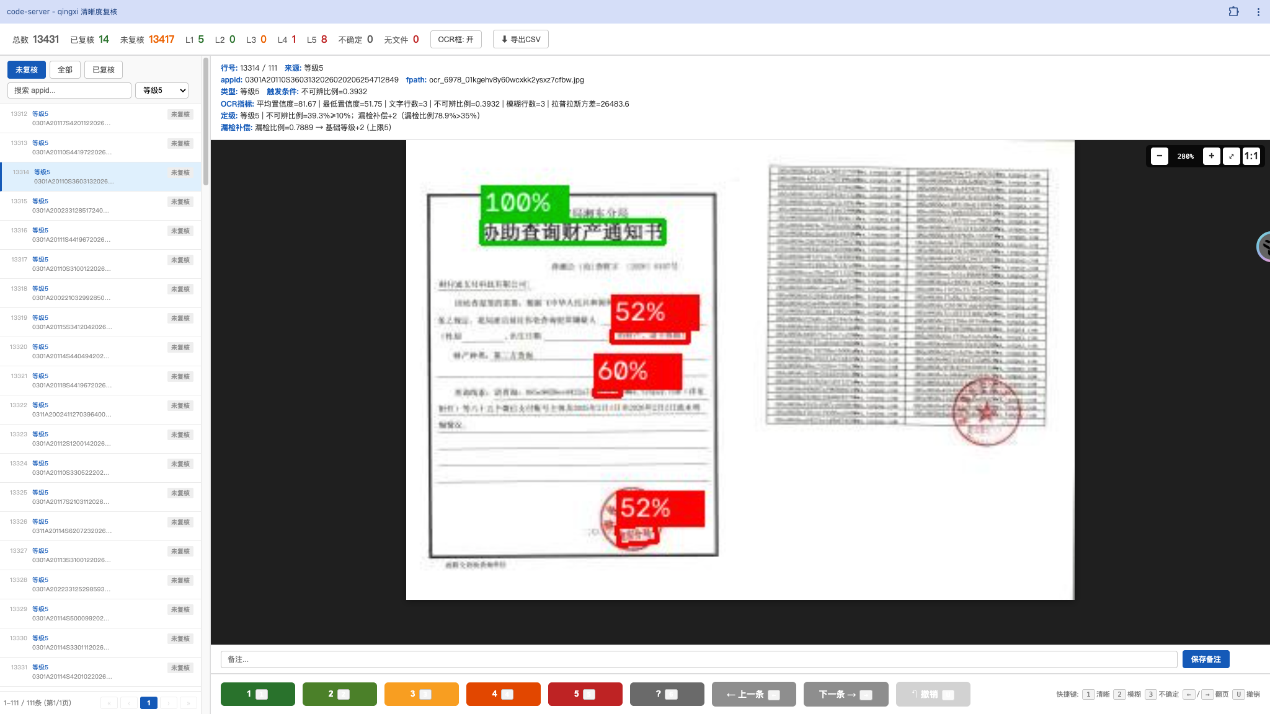
数据构建：规则预标注 + 平台化人工复核闭环
数据集构成（人工确认标签）
训练集 9,850 条（75%）
L1 53.3%｜L2 34.0%｜L3 8.4%
L4 3.4%｜L5 0.9%
测试集 3,283 条（25%）
平方根反频率过采样 → 13,523 条
防止模型偏好输出低档位
序数高斯标签平滑（σ≈0.55）
L3 硬标签 [0,0,1,0,0] → [0.001, 0.137, 0.724, 0.137, 0.001]
· 相邻档分得更高权重，保留序数结构
· 标注不确定性显式注入监督信号，抑制预标签噪声过拟合
· 允许边界样本输出“介于两档之间”的分布
自研标注平台（AI 辅助开发）
判别原因展示 / 检索分页 / 缩放 / 快捷键；异常随时反馈、阈值即时调整，较共享 Excel 效率提升 5 倍以上
Notes:
第三，数据构建。我用 AI 辅助开发了一个标注平台，有判别原因展示、检索、缩放、快捷键，异常随时反馈、阈值即时调整，比共享 Excel 效率提升 5 倍以上，最终一个人完成了 13,133 条人工确认标签。训练集 9,850 条，测试集 3,283 条。训练集做了平方根反频率过采样，防止模型偏好输出低档位；标签上用了序数高斯标签平滑，既保留序数结构，又把标注的不确定性显式注入监督信号，抑制预标签噪声的过拟合。

Slide 14
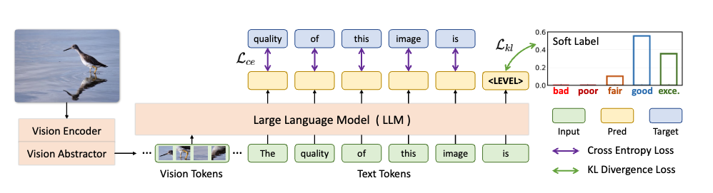
模型训练：Qwen3.5-9B + LoRA 微调，学习五级质量标尺
为什么选 VLM：复用文字区域/字符结构/版面布局等预训练知识，少量标注即可迁移；理解五档序数递进而非互斥硬类别；LoRA 低成本适配；输出可扩展
Loss 设计
取 “The quality of the image is” 句末 “is” 位置 5 个类别 token 的 logits z∈R⁵，batch 平均
软标签交叉熵 H(q, softmax(z))，等价于 KL(q‖p) + const
训练配置（ms-swift）
LoRA rank=8 ｜ lr=1e-4 ｜ batch=2 ｜ grad_accum=4 ｜ epochs=3
BF16 + SDPA ｜ 冻结视觉塔与 aligner ｜ 总步数 2,538
Notes:
模型上，我选了 Qwen3.5-9B 这个先进的小参数量原生多模态大模型做 LoRA 微调。选 VLM 的原因是它能复用文字区域、字符结构、版面布局这些预训练知识，少量标注就能迁移学习，而且能理解五档是序数递进的，不是互斥的硬类别。我使用设定好的prompt模版，输出固定为The quality of the image is"，Loss 设计是这句话句末 is 位置上 5 个类别 token 的 logits，对软标签算交叉熵，等价于 KL 散度加一个常数。训练用 ms-swift 框架，LoRA rank 8，学习率 1e-4，冻结视觉塔，一共 2538 步。

Slide 15
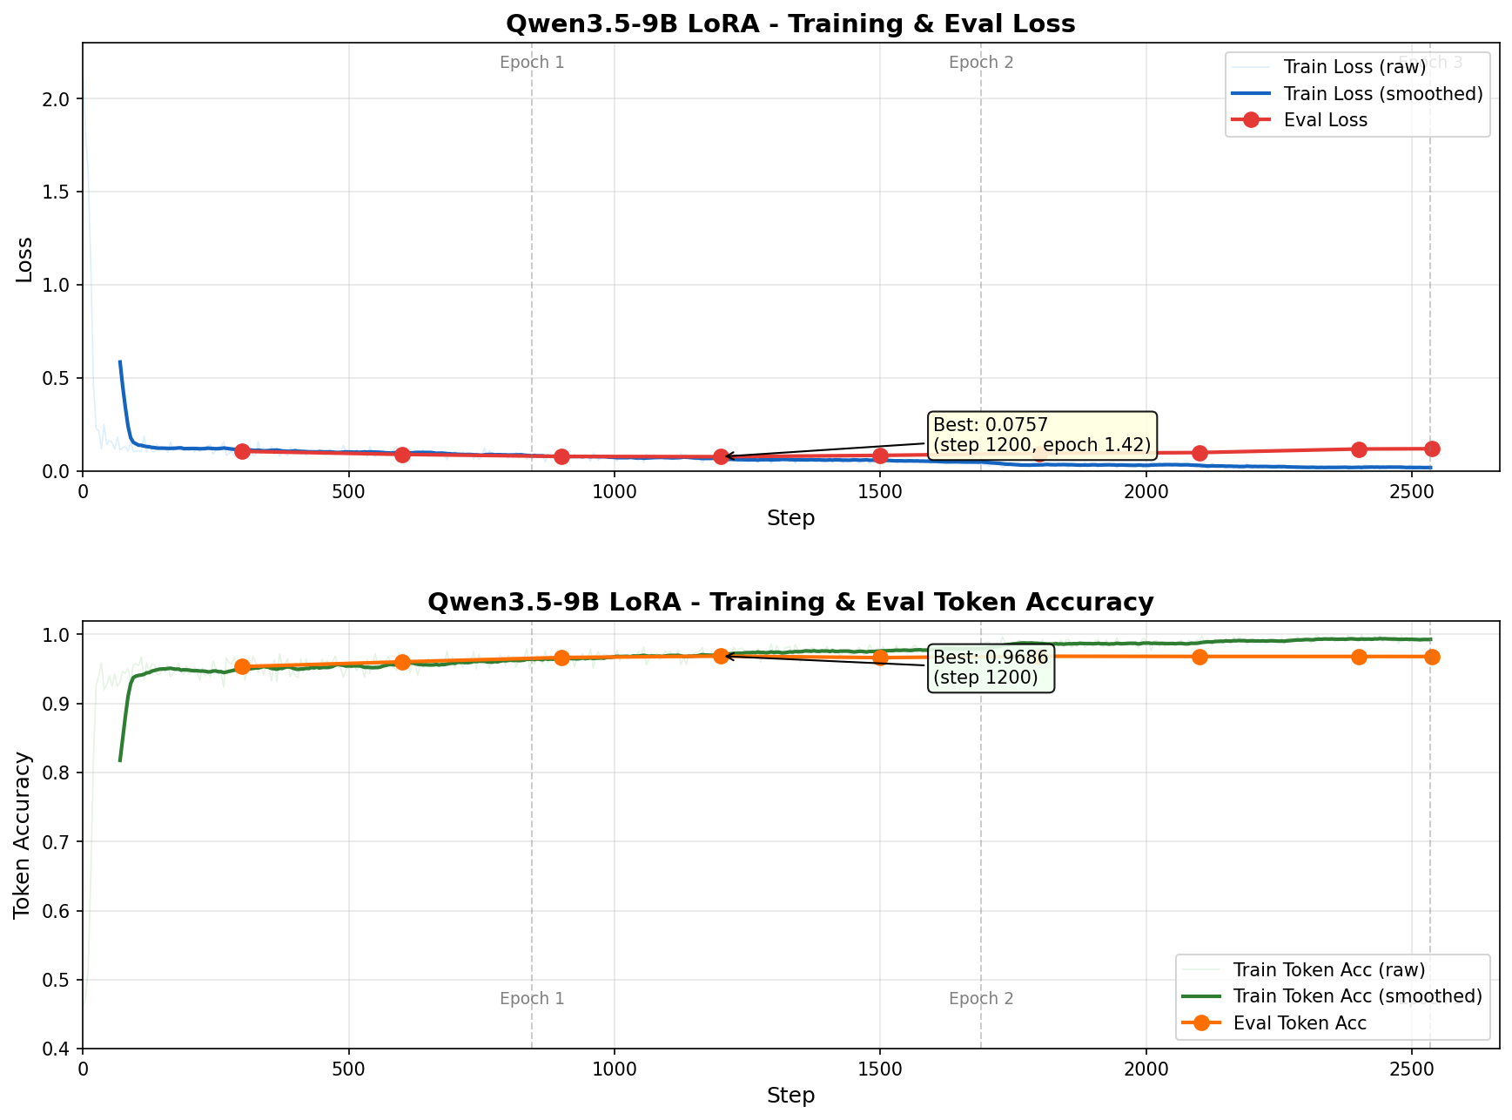
训练结果：1.4 个 epoch 收敛早停，组内准确率 99.82%
评测指标（测试集 3,283 条） | 结果
绝对准确率（与预标签完全一致） | 70.42%
±1 准确率 | 98.66%
组内准确率（前三/后二不跨档） | 99.82%
前→后跨档（好图判差） | 仅 1 条
后→前跨档 | 仅 5 条
评测口径
· 业务拟拒 Level 4/5，重点统计“好图判差”的前→后跨档
· Review 模型推理与预标签分歧，同步纠正初始错误标签
step 1200（≈1.4 epoch）Eval Loss 触底 0.0757，继续训练过拟合 → 及时早停
Notes:
结果上，训练到 step 1200、大约 1.4 个 epoch 时 Eval Loss 触底 0.0757，继续训就过拟合了，所以及时早停。在 3283 条测试集上：组内准确率 99.82%——组内的意思是前三档和后两档之间不互相跨档。业务上我们拟拒 Level 4 和 5，所以重点看"好图判差"的前到后跨档，只有 1 条；后到前跨档也只有 5 条。

Slide 16
消融实验：软标签 + LLM 语义理解综合最优
实验 | 绝对准确率 | ±1 准确率 | 组内准确率 | 前→后跨档 | 后→前跨档
规则预标注（原始 labels） | - | 98.05% | 97.78% | 51 条 | 22 条
LLM LoRA 软标签（本方案） | 70.42% | 98.66% | 99.82% | 仅 1 条 | 仅 5 条
LLM LoRA 硬标签 | 65.03% | 97.26% | 98.63% | 25 条 | 20 条
纯视觉头 | 70.36% | 98.69% | 98.54% | 30 条 | 18 条
组内准确率 = 前三类 / 后两类不互相跨档即算对；±1 准确率 = 偏差 ≤1 且不犯前→后跨档
软标签 vs 硬标签
硬标签把预标签噪声当确定事实拟合（exact 跌至 65.03%、前→后跨档 25 条）；软标签保留相邻档 ±0.3 的合理不确定性
LLM vs 纯视觉头
纯视觉头缺“读字”能力，无法理解“表格线断裂不算模糊”等语义规则，易把印章水印误判为模糊（跨档 30 条）
下一步与落地
模型替代规则做预标、只复核分歧样本、补 L4/5 长尾；LLM LoRA 主方案（9B 单卡部署、拒 L4/5、L3 转人审）+ 视觉头前置粗筛，组成两级路由
Notes:
消融实验对比了四种方案。硬标签版本把预标签噪声当确定事实去拟合，绝对准确率跌到 65%，前到后跨档涨到 25 条，说明软标签确实有效。纯视觉头版本缺少"读字"能力，理解不了"表格线断裂不算模糊"这种语义规则，容易把印章水印误判成模糊，跨档 30 条，说明 LLM 的语义理解是必要的。综合看，软标签加 LLM 语义理解是最优方案。下一步计划是：模型替代规则做预标，人工只复核分歧样本，补 Level 4、5 的长尾数据；落地采用两级路由——视觉头前置粗筛，9B 模型主判，拒 Level 4/5，Level 3 转人审，单卡就能部署。

Slide 17
AI 实践与思考：效率放大器，而非能力替代品
环节 | 具体用法
编写训练代码 | 训练脚本、数据清洗、评估指标的编写与重构
开发标注平台 | AI 编程全流程开发多套标注平台，效率提升 5 倍+
文献调研 | 梳理 IQA 论文脉络，定位“OCR 置信度”关键结论
分析问题 | bad case 归因、数据分布分析、实验失败排查
设计实验 | 方案枚举对比、消融实验设计、评估指标定义
监控训练 | 训练日志实时监控脚本，异常及时告警
六条落地经验
1
可交互页面代替静态文档
bad case 展示、数据分布做成可筛选缩放的 HTML 页面，沟通效率远高于 md
2
维护个性化 memory.md
网络环境、工具用法、业务术语写入项目记忆，AI 每次对话自带上下文
3
上下文质量决定输出质量
喂错误日志原文、真实样例、规则条文，输入越具体返工越少
4
小步快跑，边写边验
复杂任务拆成可独立运行的小模块，勤 commit 防改飞
5
关键逻辑必须人工把关
标签对齐、指标口径这类地方 AI 容易埋隐蔽的坑，必须自己 review
6
AI 负责广度，人负责判断
“二分类改五分类”这类决策，对业务数据的理解才是决策依据
Notes:
讲完任务，再聊聊 AI 实践。我的定位是：AI 是效率放大器，不是能力替代品。这次我在六个环节深度使用了 AI：写训练代码、用 AI 编程全流程开发多套标注平台、文献调研、bad case 归因分析、实验设计、训练监控。
沉淀下来六条经验，快速过一下：第一，可交互页面代替静态文档，bad case 展示做成可筛选缩放的 HTML，沟通效率远高于 markdown；第二，维护个性化的 memory.md，把网络环境、工具用法、业务术语写进项目记忆，AI 每次对话自带上下文；第三，上下文质量决定输出质量，喂错误日志原文、真实样例，输入越具体返工越少；第四，小步快跑，复杂任务拆成可独立运行的小模块，勤 commit 防改飞；第五，关键逻辑必须人工把关，标签对齐、指标口径这类地方 AI 容易埋隐蔽的坑；第六，AI 负责广度，人负责判断——像"二分类改五分类"这种决策，依据的是对业务数据的理解，这个 AI 替代不了。

Slide 18
总结与展望
做得好的地方
做得不好的地方
提升计划
· 思维转变
从离线指标到业务可信，模型问题常是任务定义问题
· 根因识别偏晚
前期在 XGBoost 阈值、CLIP 零样本上试错较多，应更早做任务定义推演
· 业务理解
量化拒单率、误拦成本与人审工时，决策以业务 ROI 为锚
· 全链路视角
向上延伸到任务定义与数据标准，向下延伸到标注平台与人审闭环
· 实验管理不够系统
部分实验配置与结果记录分散，横向对比成本较高
· 工程落地
补齐部署与推理加速短板，推动清晰度模型上线接入
· 数据质量优先
规则预标注+人工复核+平台化反馈，效率提升5倍，标签质量有机制保障
· 价值尚未完全兑现
离线模型未接线上，拒单收益与误拦风险未经真实检验
· 数据闭环
建立 bad case 回流机制，形成完整迭代闭环
· 效果与成本平衡
单人辅助模型可完成数万条标注；单卡可部署，推理满足3秒硬约束
· 实验管理
统一实验记录模板，配置、数据版本、结果可追溯
长期：深耕多模态大模型在垂直业务场景的落地 —— 从“训练模型的人”到“对业务结果负责的人”
Notes:
最后总结。做得好的地方有四个：一是思维转变，从盯离线指标到追求业务可信，我深刻体会到模型问题常常是任务定义问题；二是全链路视角，向上延伸到任务定义和数据标准，向下延伸到标注平台和人审闭环；三是数据质量优先，规则预标注加人工复核加平台化反馈，效率提升 5 倍，标签质量有机制保障；四是效果与成本平衡，单人完成标注，单卡可部署，推理满足 3 秒硬约束。
做得不好的我也坦诚讲三点：一是根因识别偏晚，前期在 XGBoost 阈值和 CLIP 零样本上试错较多，应该更早做任务定义推演；二是实验管理不够系统，记录分散，横向对比成本高；三是价值还没完全兑现，离线模型没接线上，拒单收益和误拦风险还没经过真实检验。
对应的提升计划：业务理解上，量化拒单率、误拦成本和人审工时，以业务 ROI 为锚做决策；工程落地上，补齐部署和推理加速短板，推动清晰度模型上线；数据闭环上，建立 bad case 回流机制；实验管理上，统一记录模板，保证可追溯。长期来看，我希望深耕多模态大模型在垂直业务场景的落地，从"训练模型的人"成长为"对业务结果负责的人"。

Slide 19
THANKS
Q & A
恳请各位评委老师批评指正
彭硕 ｜ 华中科技大学 · 网络空间安全 ｜ 腾讯 · 风控算法实习生
Notes:
我的汇报到此结束，恳请各位评委老师批评指正，谢谢！

